Slide 1
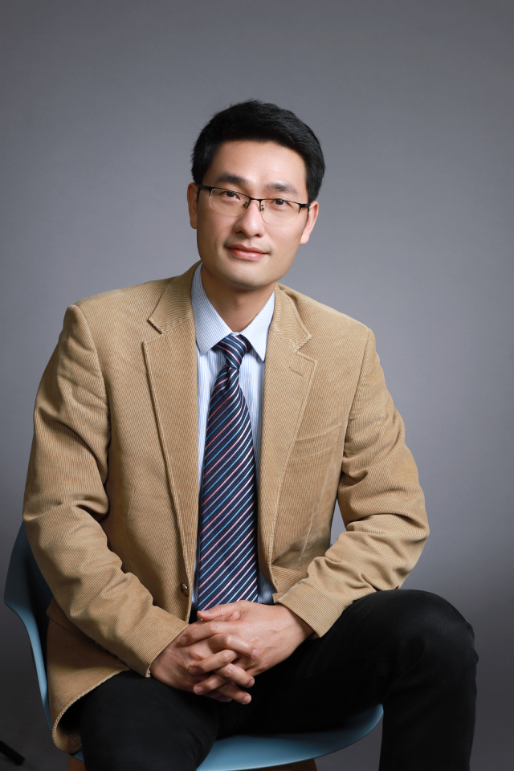
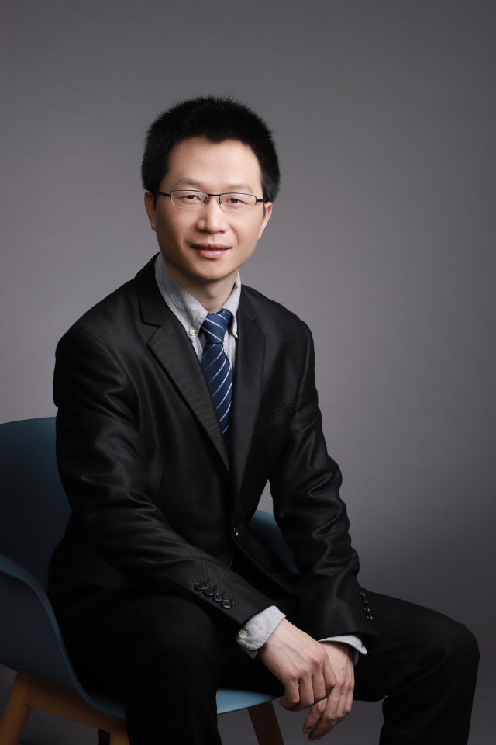
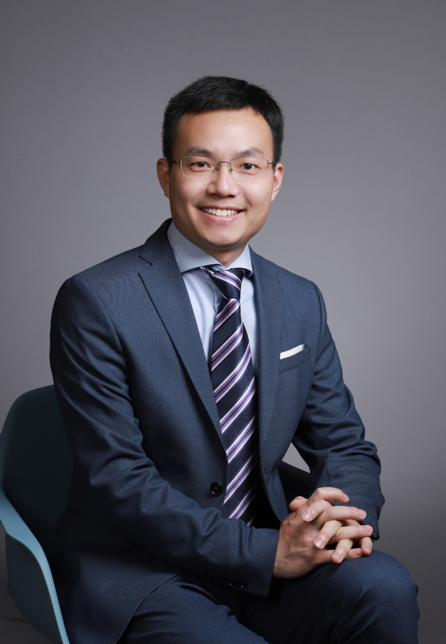
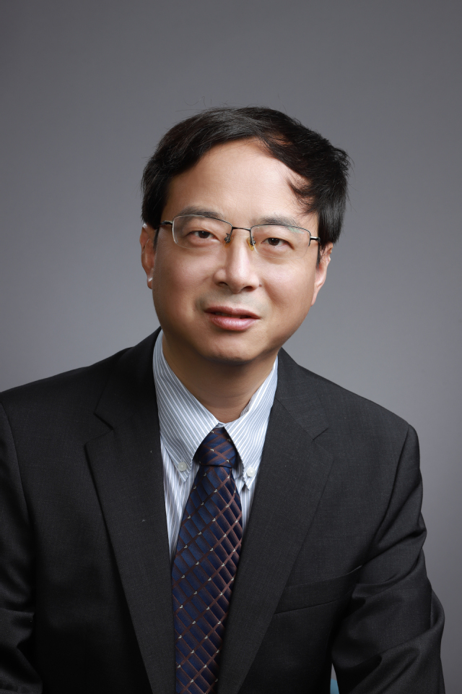
活动一 · 学术海报展
展览时间：12月2日 – 12月3日 12点
展览地点：现代工学院院楼 1 楼大厅
投票时间：12月2日：11: 00 – 13: 00
17: 00 – 19: 00
12月3日：11: 00 – 12: 00
学生组
9 A.M.
宋万鸽
陈晨
林仁兴
( 10: 00 – 10: 20 )
( 10: 20 – 10: 40 )
( 10: 40 – 11: 00 )
活动二 · 学术报告会
聂越峰
胡逢睿
候阳辉
丁睿
杨婧婧
( 15: 00 – 15: 20 )
( 15: 20 – 15: 40 )
( 15: 40 – 16: 00 )
( 9: 00 – 9: 30 )
( 9: 30 – 10: 00 )
谭海仁
胡勇
2 P.M.
( 14: 00 – 14: 30 )
( 14: 30 – 15: 00 )
老师组
报告时间：12月3日
报告地点：院楼 D112

